Slide 1
Автоматизированная система
идентификации и прослеживаемости производства и отгрузки металлоконструкций
«АТИССА»
Notes:
1

Slide 2
Назначение системы
Внедрение системы позволит:
• Получать в реальном режиме времени информацию в разрезе отправочных
элементов (марок):
- о состоянии позиции заказа (в производстве, отгружено);
- о незавершенном производстве на участках;
- о качестве (виды несоответствия, причины несоответствия, ремонт-
исправление несоответствия) производимой продукции.
• Снизить непроизводительные издержки за счет минимизации ошибок
персонала, приводящих к путаницам и пересортице в процессе
производства и отгрузки;
• Хранить по каждой произведенной отправочной марке историю о
выполненных технологических операциях, операциях контроля качества
и данные о персонале, выполнившем указанные операции.
• Получать из системы оперативные данные о ходе производства и
качестве по заказу клиента и отправочной марке.

Slide 3
Функции системы
В системе реализованы следующие основные функции :
ведение нормативно-справочной информации или прием НСИ из 1С:УПП;
ведение сбытовых заказов или прием заказов из 1С:УПП;
формирование в системе ведомостей отправочных марок или прием ведомостей из 1С:УПП;
формирование в системе спецификаций деталей для производства отправочных марок или прием спецификаций из 1С:УПП;
формирование и печать самоклеющейся этикетки с символьной информацией и штрихкодом;
маркировка деталей и отправочных марок этикеткой с последующим сканирова-нием штрих-кода;
регистрация производственных операций;
регистрация операций контроля качества, в т.ч. результатов УЗК;
регистрация лабораторных испытаний;
диспетчеризация производства;
маркировка готовой продукции краской (финишная) и этикеткой;
пакетирование отправочных марок;
маркировка и регистрация операции «Отгрузка»;
передача данных о производстве и отгрузке в систему 1С:УПП;
формирование необходимой отчетности.

Slide 4
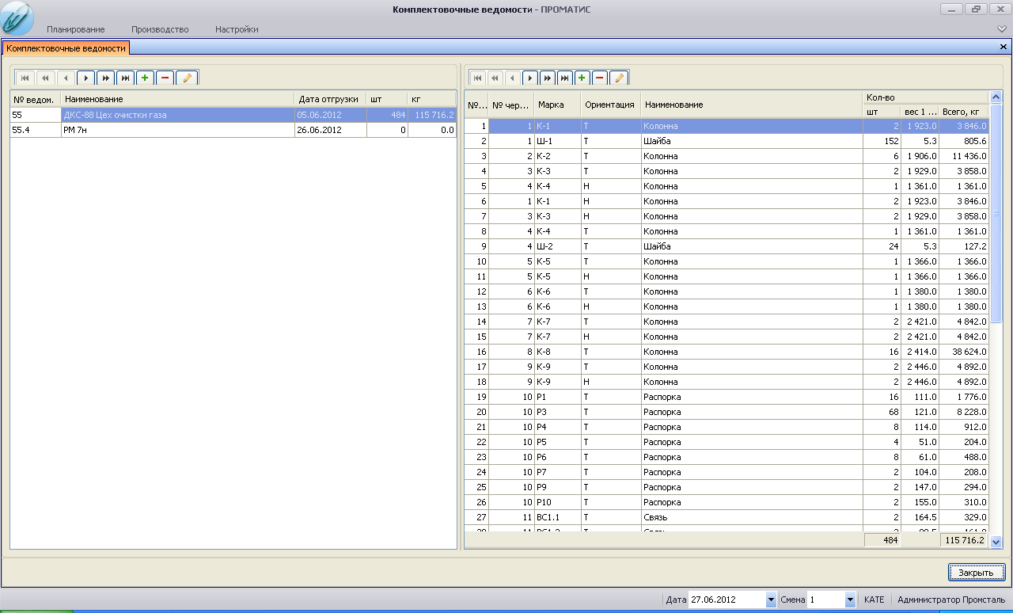
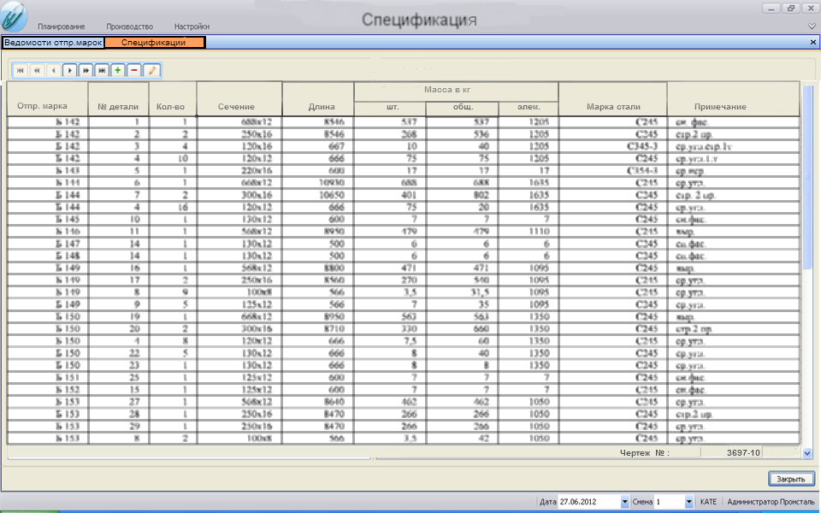
Клиентский заказ, чертеж
Формирование
ведомостей отправочных марок
и
спецификаций деталей
Ведомость отправочных марок
Спецификация деталей

Slide 5
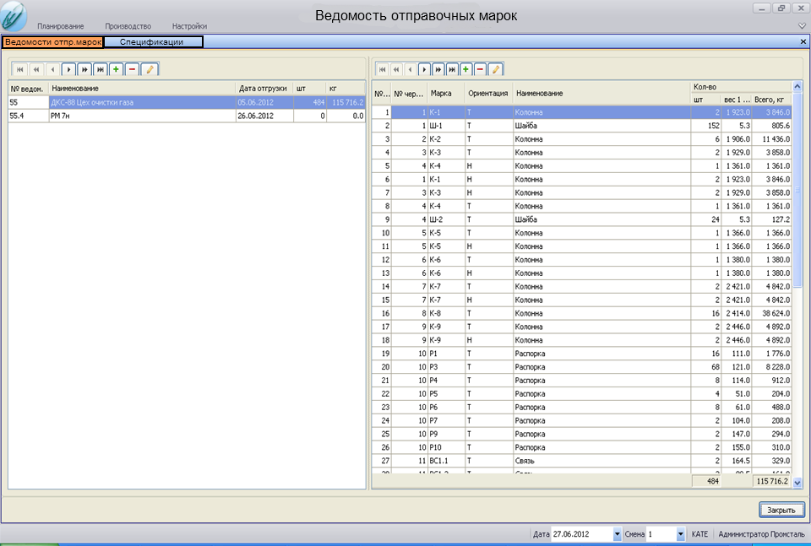
Ведомость отправочных марок

Slide 6
Спецификация деталей
Номер чертежа: 3697-10

Slide 7
АРМ цеха (участка) подготовки металла
Подготовка металла.
Функции АРМ :
Формирование и печать этикетки, наклейка этикетки на изготовленную деталь;
Сканирование штрих-кода, контроль принадлежности детали соответствующей отправочной марке;
Регистрация факта изготовления детали;
Контроль качества изготовленной детали и регистрация выполнения контрольной операции.

Slide 8
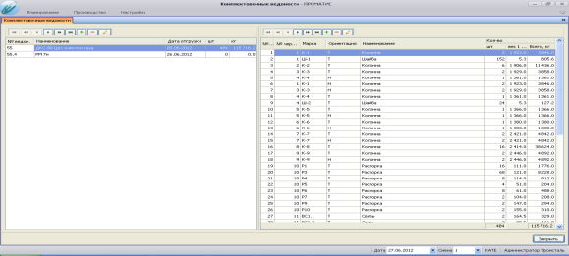
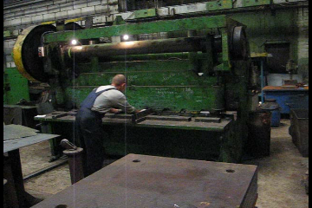

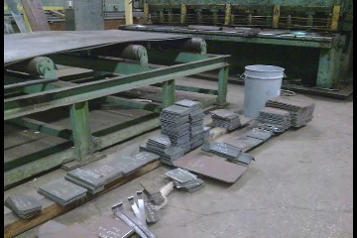
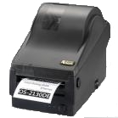
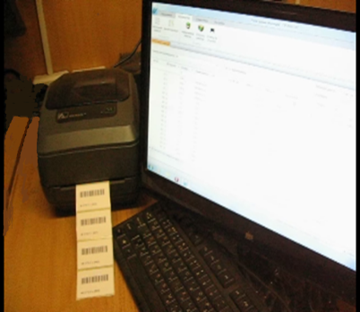
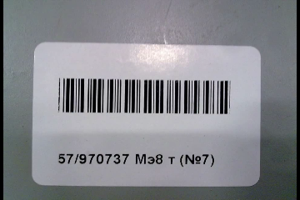
Спецификация деталей
Регистрация факта
изготовления
деталей

Slide 9
АРМ цеха (участка) сборо-сварки
Сборо-сварка.
Функции АРМ :
Сканирование штрих-кода и контроль соответствия детали конкретной отправочной марке;
регистрация поступления детали на сборо-сварку;
Формирование и печать этикетки, прикрепление этикетки на изготовленную отправочнную марку (подвеска, магнит, пенал,др.);
Контроль качества изготовленной отправочной марки и регистрация выполнения контрольной операции.

Slide 10
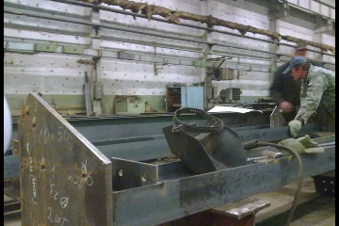
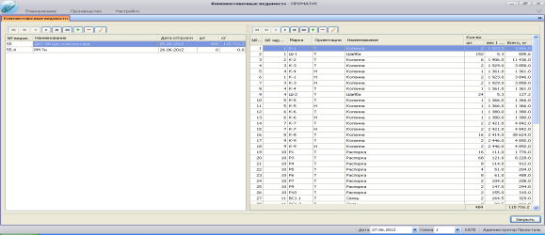
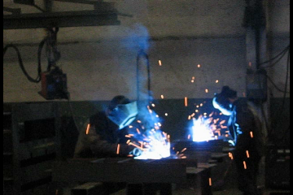
Ведомость отправочных марок
Регистрация факта
сборо-сварки
марок

Slide 11
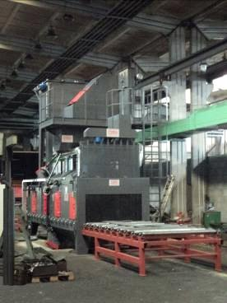
АРМ участка дробеструйной обработки
Дробеструйная обработка.
Функции АРМ :
Сканирование штрих-кода и регистрация
поступления отправочной марки на
дробеструйную обработку;
Снятие этикетки перед операцией и
восстановление после обработки с
соблюдением строгой последовательности;
Сканирование штрих-кода и регистрация
факта окончания дробеструйной обработки;
Контроль качества изготовленной отправочной марки и регистрация выполнения контрольной операции.

Slide 12
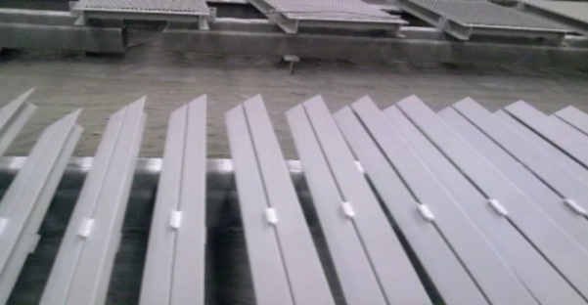
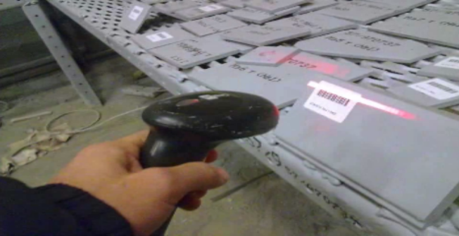
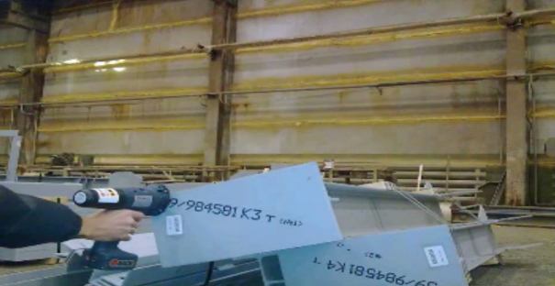
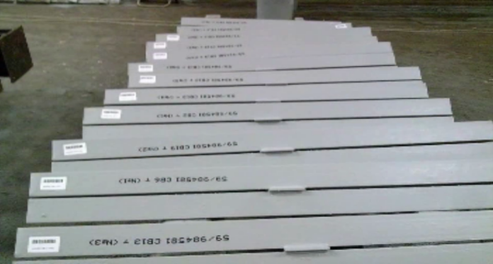
АРМ участка покраски
Покраска.
Функции АРМ :
Сканирование штрих-кода и регистрация
поступления отправочной марки на покраску;
Снятие этикетки перед операцией и восстано-
вление после обработки с соблюдением строгой последовательности;
Сканирование штрих-кода и регистрация
факта окончания операции покраски;
Символьная маркировка отправочной марки
краской на основе даных сканированных с
этикетки;
Контроль качества покраски отправочной
марки и регистрация выполнения контроль-
ной операции.

Slide 13
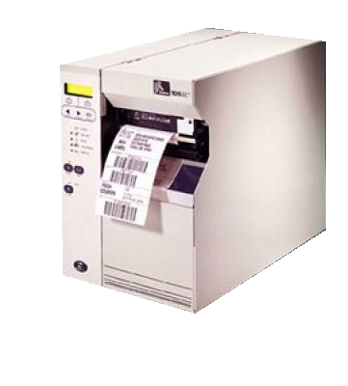
АРМ участка пакетирования и отгрузки
Пакетирование и отгрузка.
Функции АРМ:
Сканирование отправочных марок для включения
в пакет;
Контроль принадлежности отправочных марок
соответствующему заказу;
Формирование пакета;
Формирование и печать бирки на пакет;
Формирование отгрузочной ведомости;
Формирование товаро-транспортной накладной.

Slide 14

Отправочные марки перед пакетированием

Slide 15
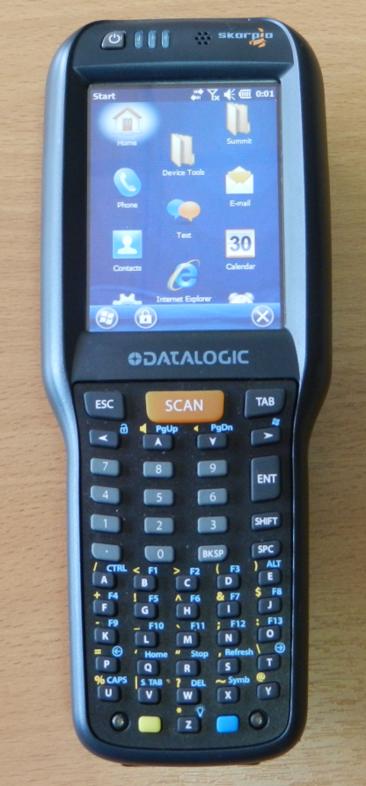
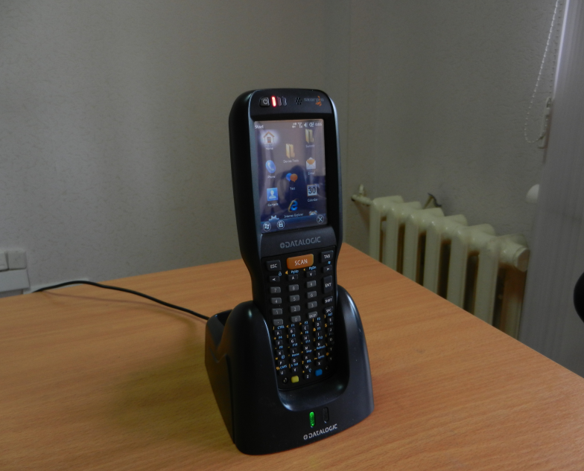
Пример работы с мобильным
терминалом при формировании
пакета и его отгрузки

Slide 16
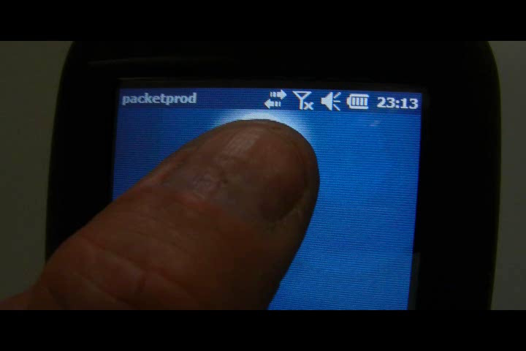

Slide 17


Slide 21
Пример автоматического контроля
и блокировок при ошибочных
действиях персонала

Slide 22
Защита от повторного включения в марки пакет

Slide 23
Защита от включения в пакет марки другого заказа

Slide 24
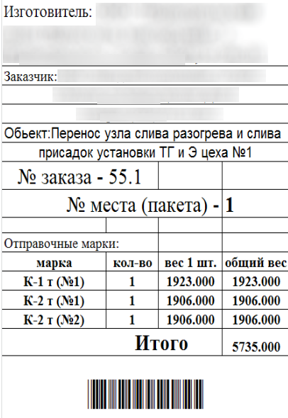
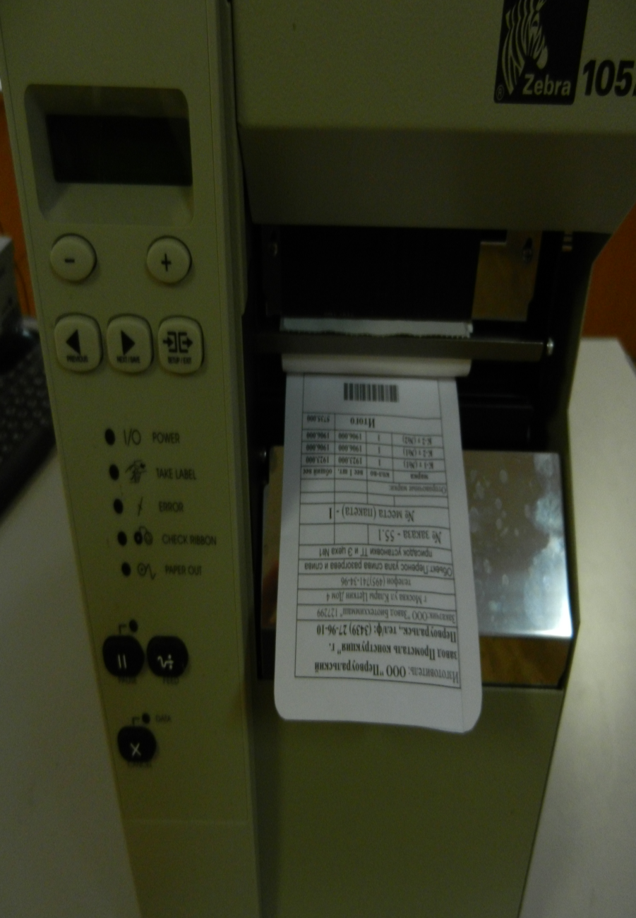
Печать бирки на пакет отгрузочных марок

Slide 25
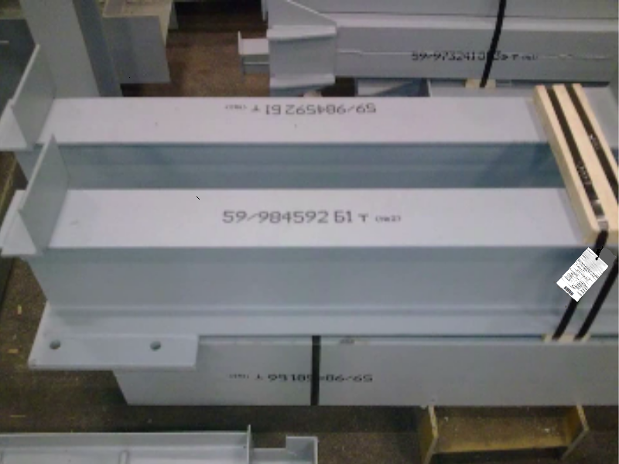

Slide 26
Регистрация факта отгрузки
(оформление отгрузки в системе)

Slide 27
Сканирование штрих-кода этикетки на отгрузку

Slide 28
Формирование факта отгрузки

Slide 29
Контроль регистрации факта отгрузки

Slide 30
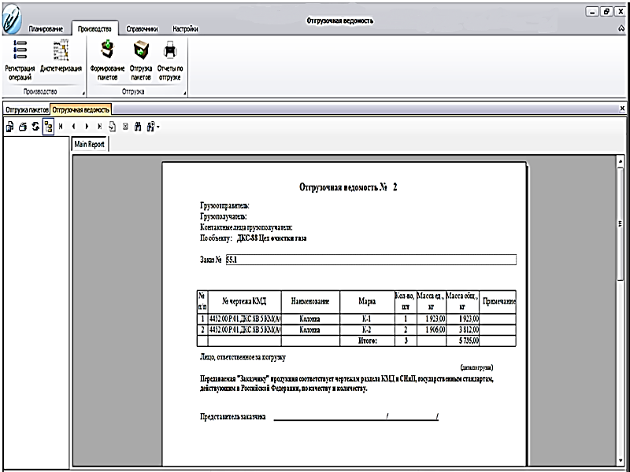
Отгрузочная ведомость

Slide 31
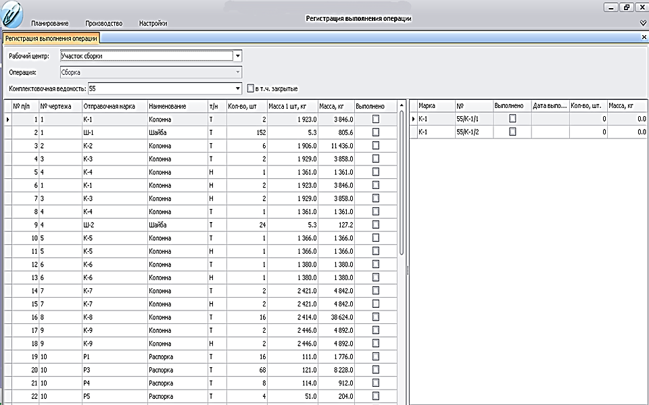
Форма регистрации операций вручную (при отказе
мобильных устойств и сетевого оборудования

Slide 32
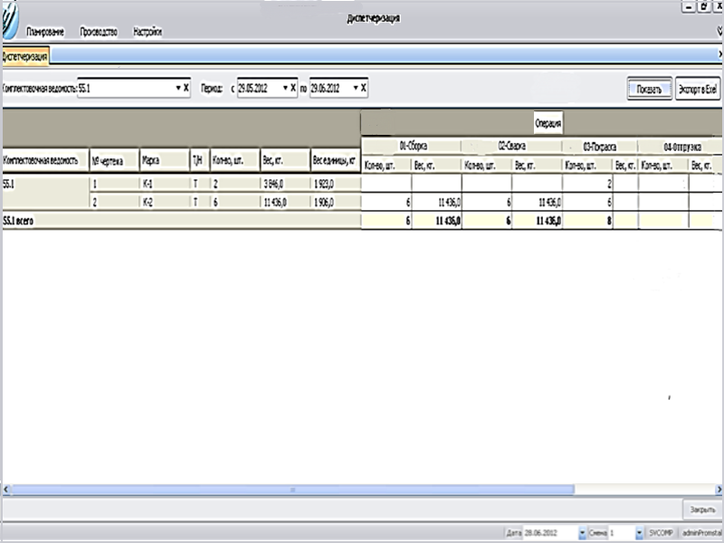
Форма диспетчеризации

Slide 33
Виды автоматического контроля в системе
Механизмы защиты от путаниц и пересортицы:
Этикетки формируются в строгой привязке к спецификации (для детали), ведомости отправочных марок и, соответственно, к заказу клиента.
При формировании этикетки на марку осуществляется контроль на наличие данной марки в ведомости отправочных элементов.
При формировании этикетки на отправочную марку осуществляется контроль на то, что этикетка на данную марку не сформирована ранее, а также что марка не находится в производстве или отгружена.
При регистрации операций осуществляется контроль на то, что данная марка прошла регистрацию на предыдущей операции а также подтвержден факт ее годности после ремонта (устранения несоответствия).
При выполнении пакетирования отправочных марок осуществляется контроль на то, что сканируемые этикетки для включения в пакет относятся именно к выбранному заказу.
При маркировке марок краской данные для маркировки однозначно соответствует данным, отсканированной этикетки, прикрепленной к соответствующей марке.
При оформлении в системе операции отгрузки осуществляется контроль на то, что сканируемые этикетки пакетов относятся к выбранному заказу.

Slide 34
Перспективы развития
Перспективы развития Системы.
Возможно развитие системы по следующим направлениям:
на основе системы идентификации, с применением ноутбука и сканера
реализация учета на стрительно-монтажных площадках:, например:
контроль поступивших пакетов и марок путем сканирования штрих-кода с ярлыков и этикеток;
выделение на монтажной схеме поступивших марок и определение приори-тетности последующего производства, и отгрузки отправочных марок исходя
из хода монтажа.
Автоматизированный расчет потребности в металле под принятые заказы
Автоматизированный учет отгружаемой продукции по фактическому весу (интеграция с весовым оборудованием).

Slide 35
Благодарим за внимание,
готовы безвозмездно выполнить предпроектное
обследование вашего производства и представить
технико-коммерческое предложение !
Телефон для консультаций: 8 - 982 114 54 93 Якубович Валерий Григорьевич
ООО «ПРОМАТИС»
454080, Россия, г.Челябинск,
ул. Энтузиастов 6-а
тел./Факс: (351) 265-71-56
тел.: (351) 265-71-54, 265-72-35
e-mail: info@promatis.ru
http://www.promatis.ru/

